Slide 1
Programaçã​o Servidor em Sistemas Web
Aula 3
Oswaldo Borges Peres

Slide 2
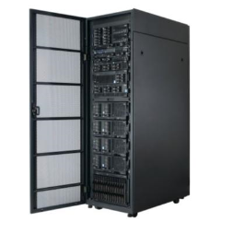
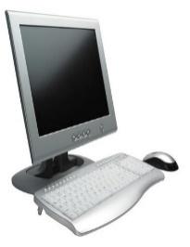
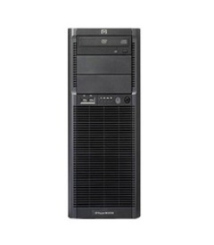
JavaServer Pages
Container WEB e J2EE
Cliente
Servidor

Slide 3
JavaServer Pages
Exemplo 1

Slide 4
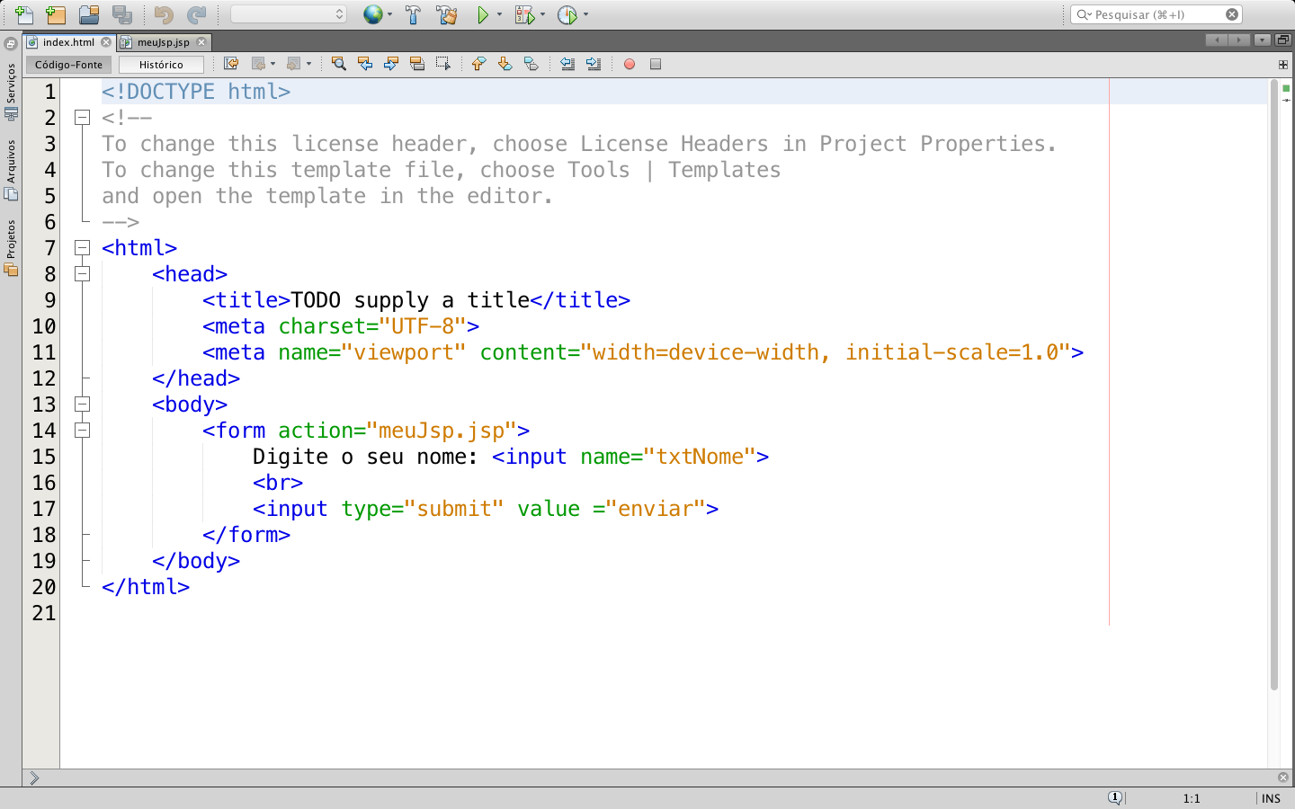
JavaServer Pages

Slide 5
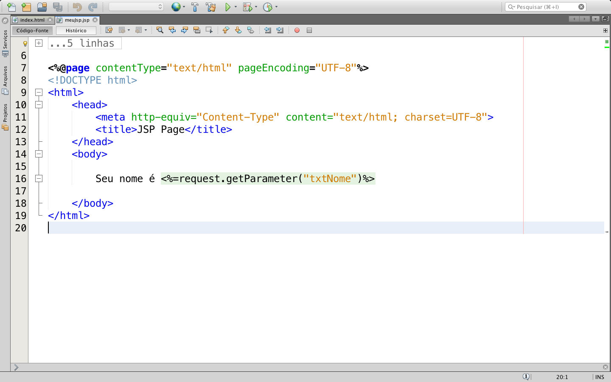
JavaServer Pages

Slide 6
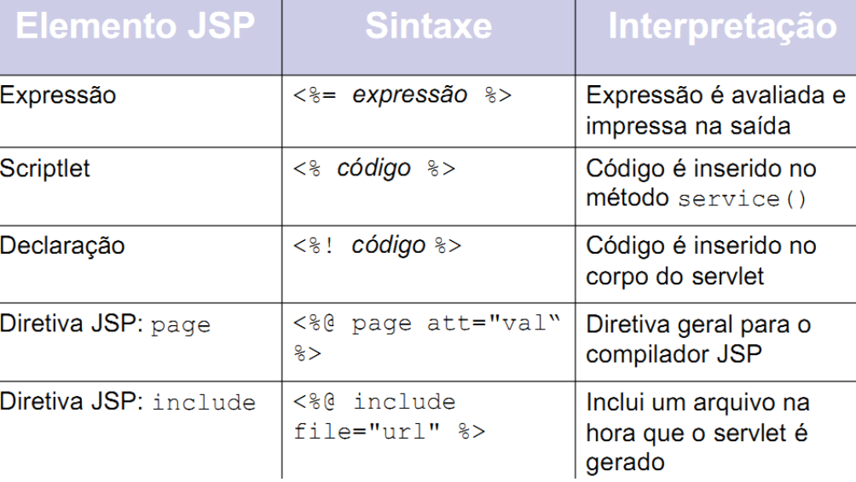
JavaServer Pages
Java Server Pages (JSP)

Slide 7
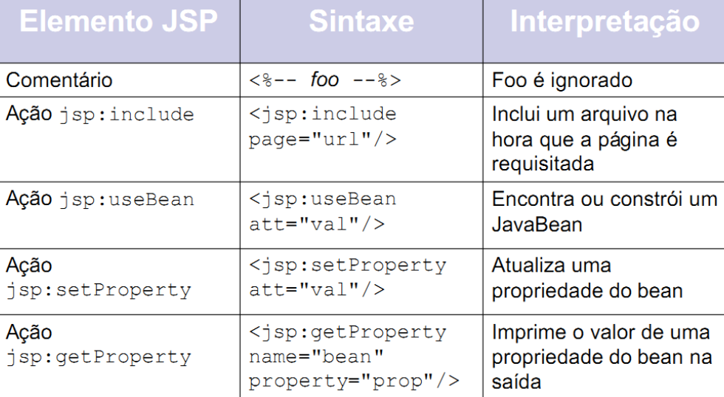
JavaServer Pages
Java Server Pages (JSP)

Slide 8
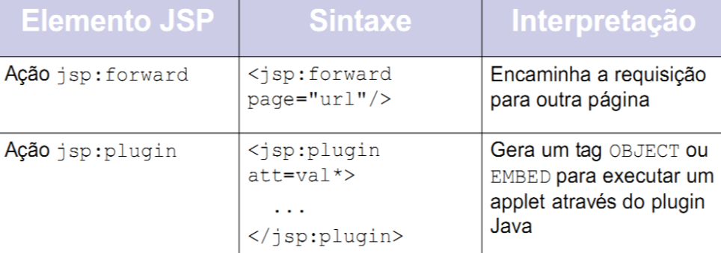
JavaServer Pages
Java Server Pages (JSP)

Slide 9
JavaServer Pages
MVC
MVC é um padrão arquitetural originalmente criado em Smalltalk no fim da década de 70 que teve por objetivo inicial trazer simplicidade ao manipular interfaces gráficas.
Model: É o modelo de negócio da sua aplicação
View: É responsável por mostrar visual para o usuário.
Controller: É responsável por tomar a decisão “para quem devo direcionar, dado que o usuário propagou esse estímulo

Slide 10
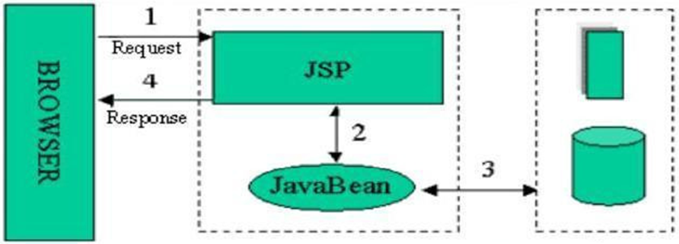
JavaServer Pages
MVC
http://www.javaworld.com/article/2076557/java-web-development/understanding-javaserver-pages-model-2-architecture.html

Slide 11
JavaServer Pages
Exemplo 2

Slide 12
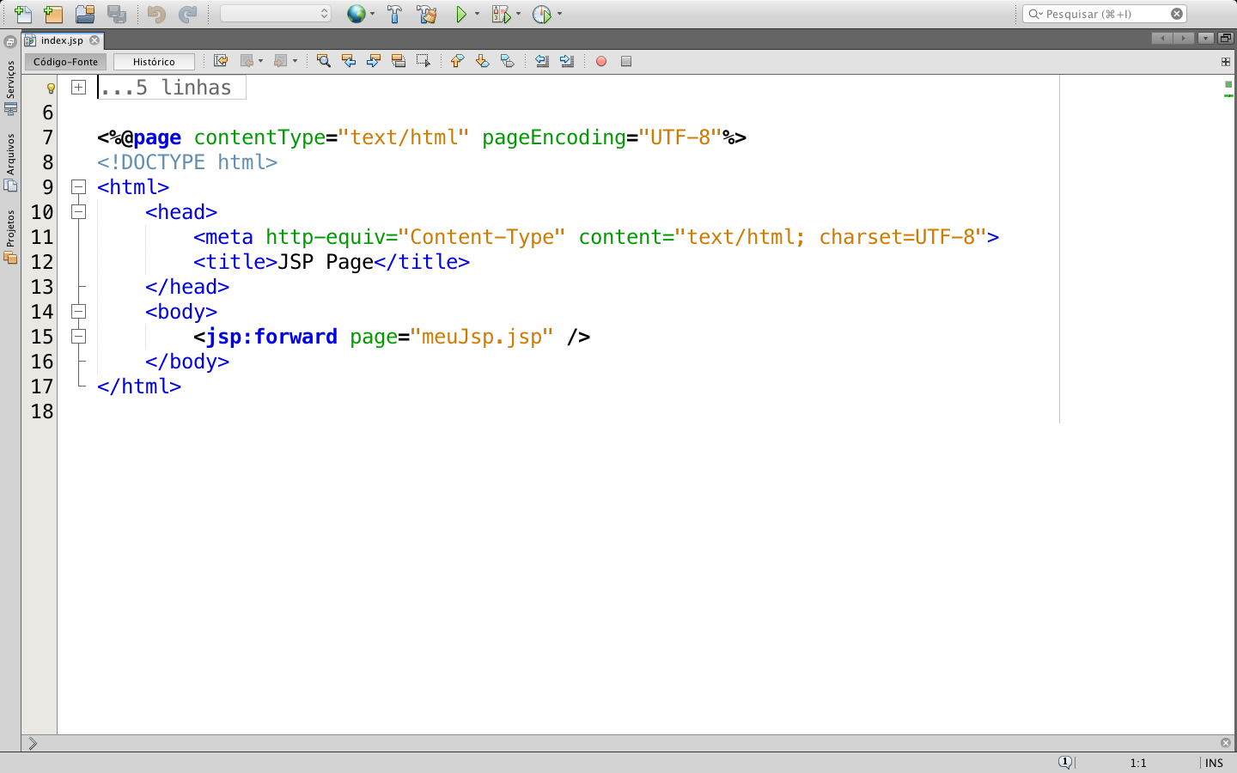
JavaServer Pages

Slide 13
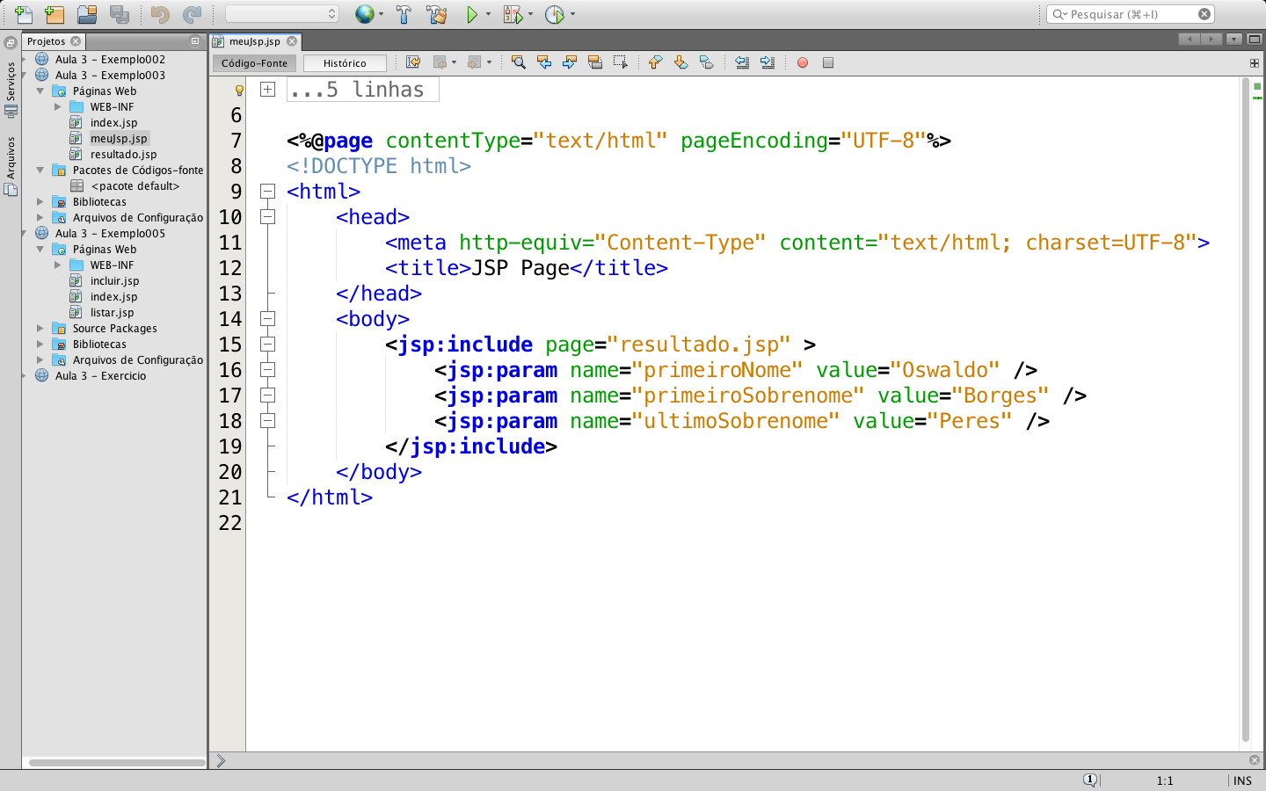
JavaServer Pages

Slide 14
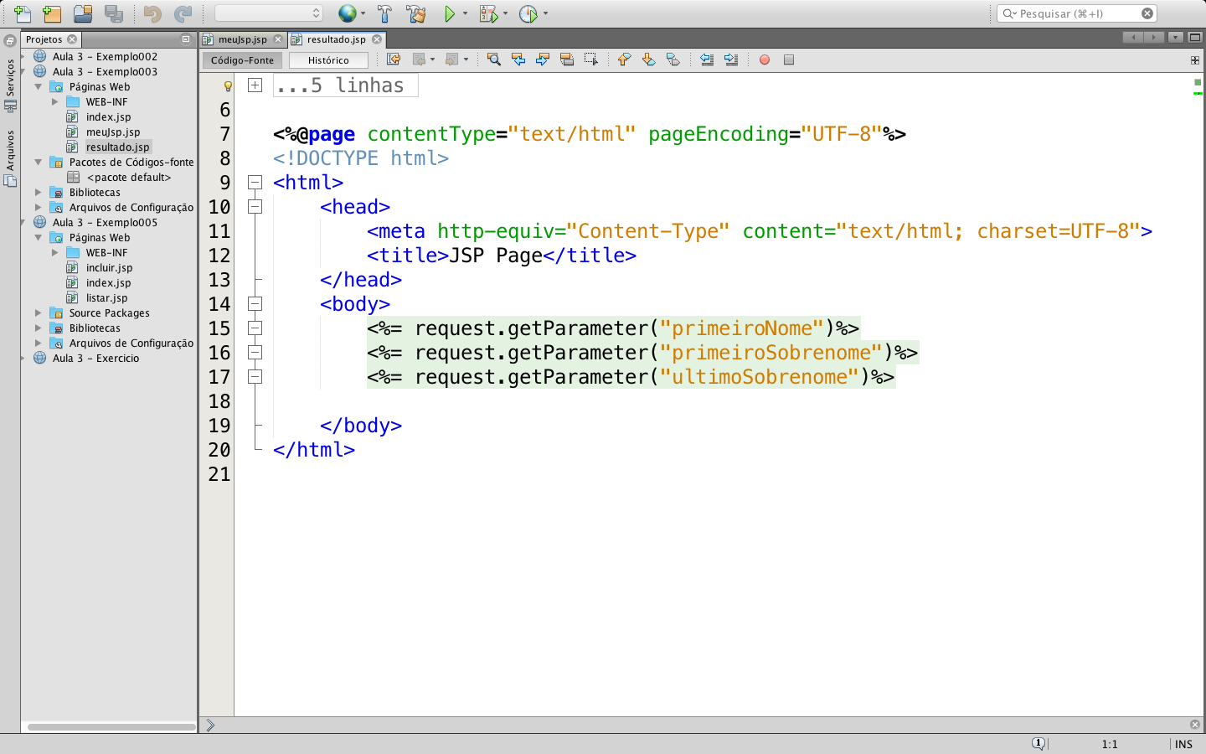
JavaServer Pages

Slide 15
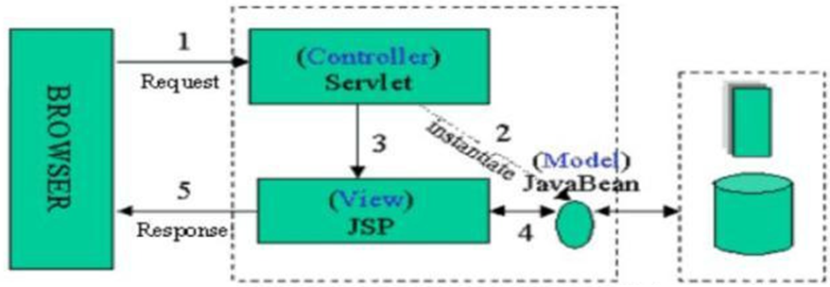
JavaServer Pages
MVC 2
http://www.javaworld.com/article/2076557/java-web-development/understanding-javaserver-pages-model-2-architecture.html

Slide 16
JavaServer Pages
Exemplo 3

Slide 17
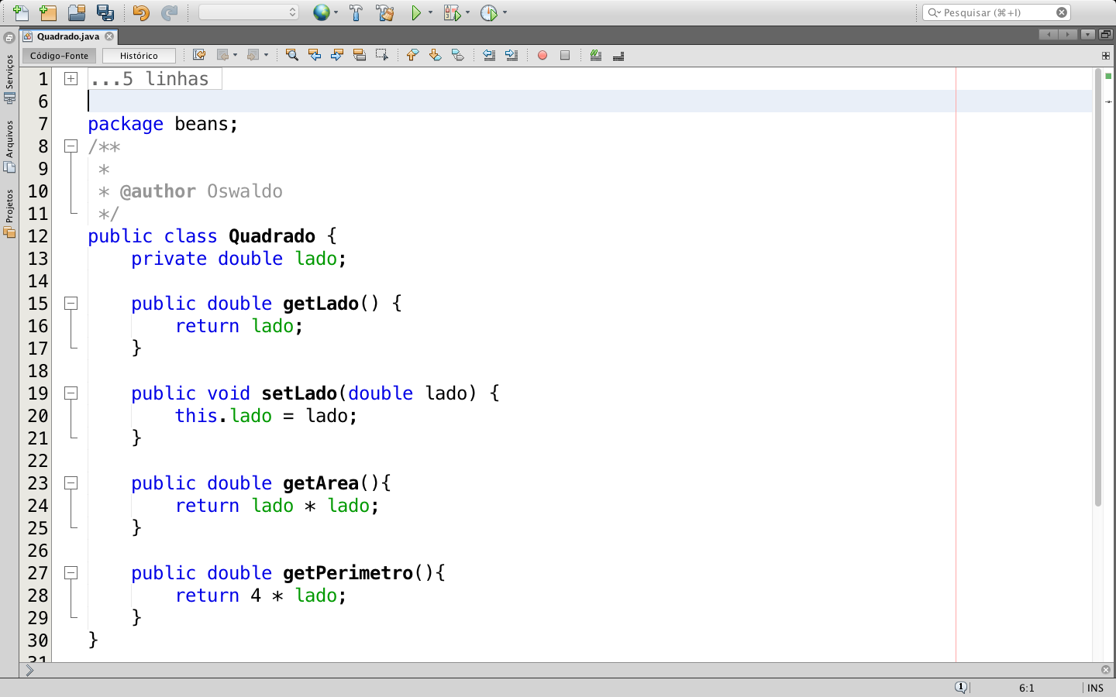
JavaServer Pages

Slide 18
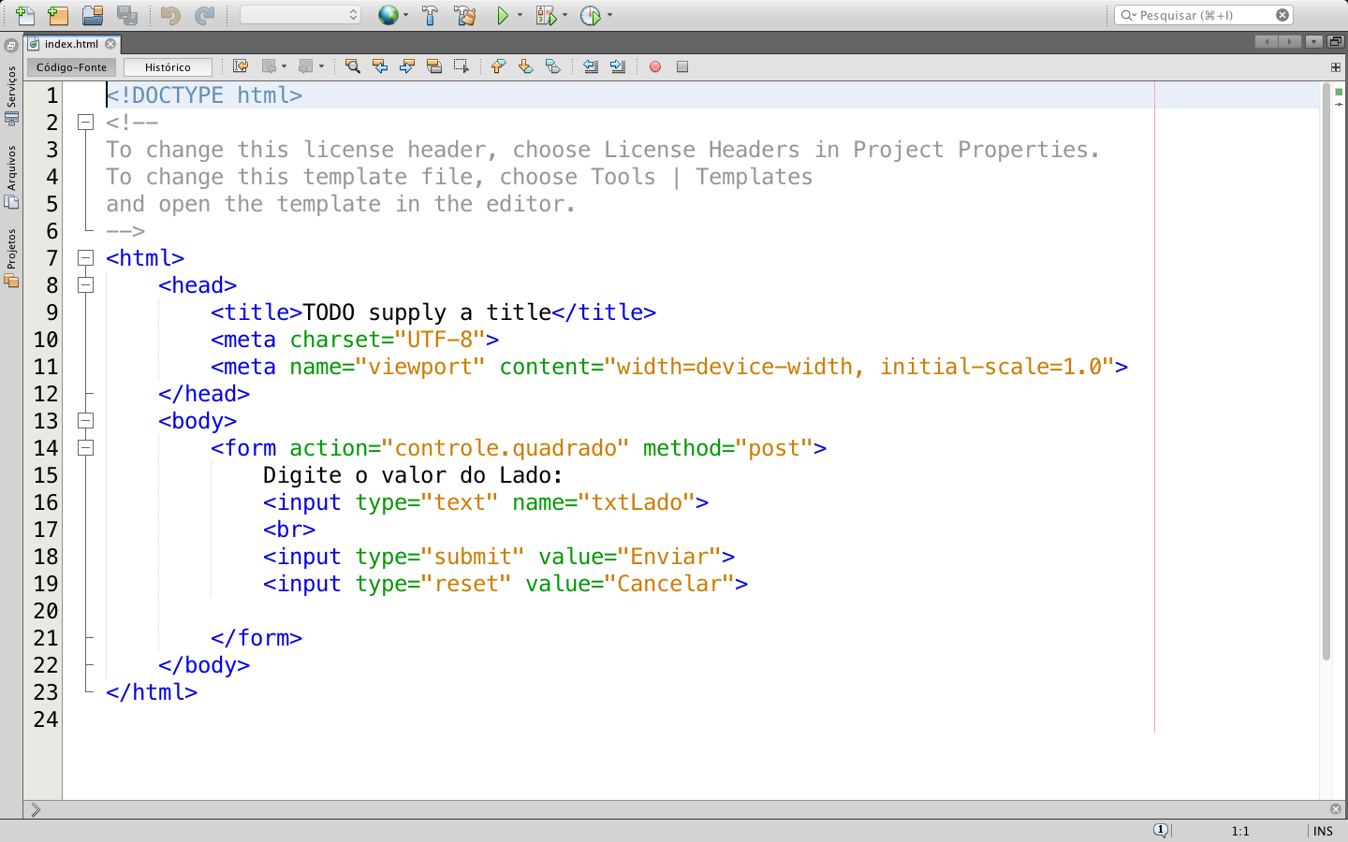
JavaServer Pages

Slide 19
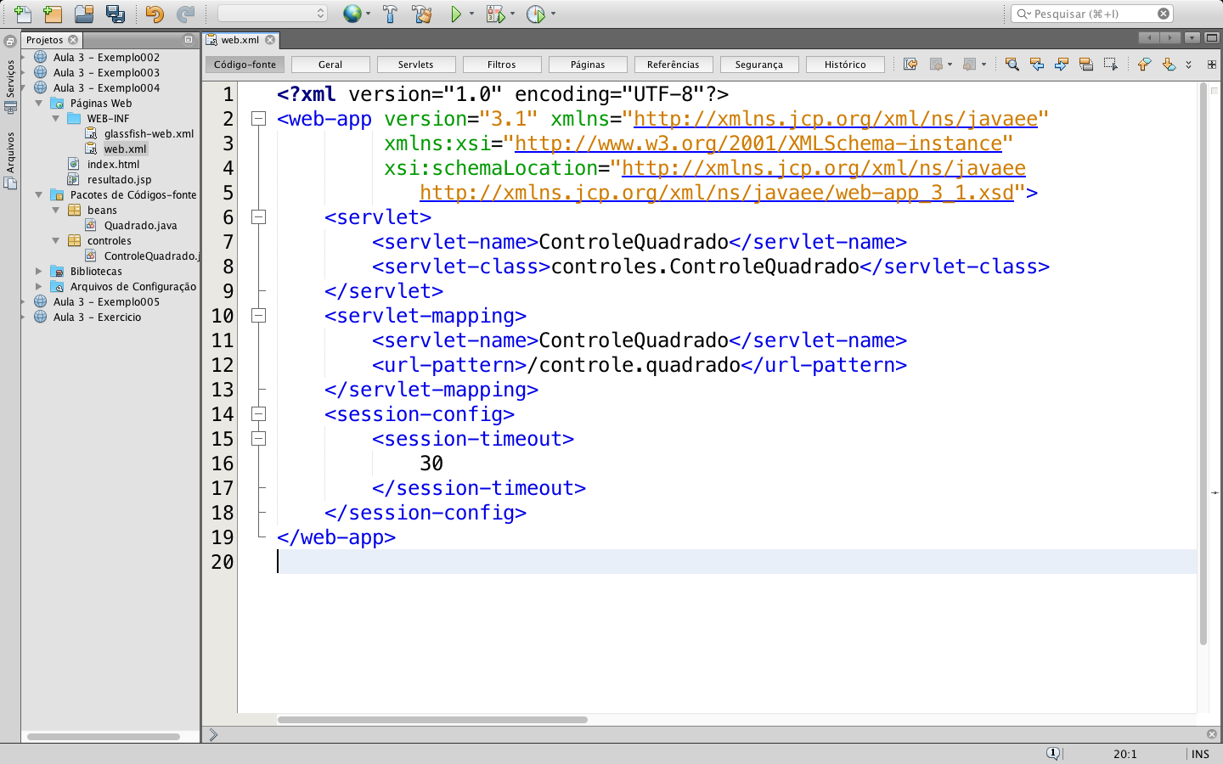
JavaServer Pages

Slide 20
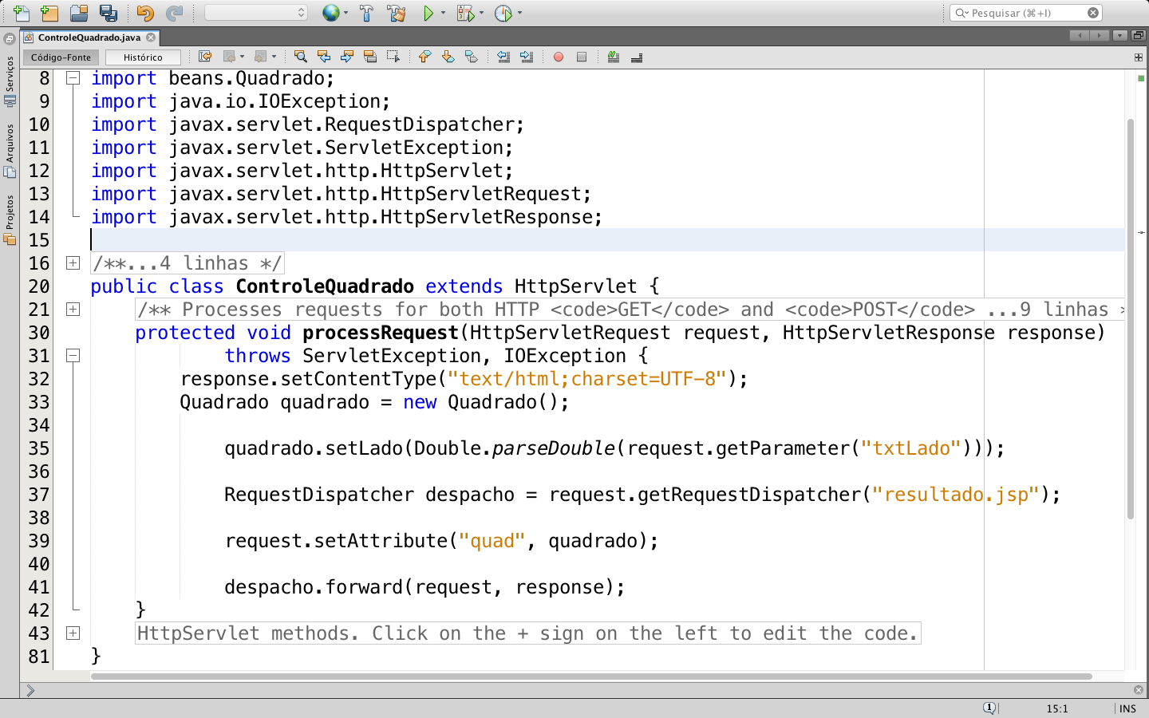
JavaServer Pages

Slide 21
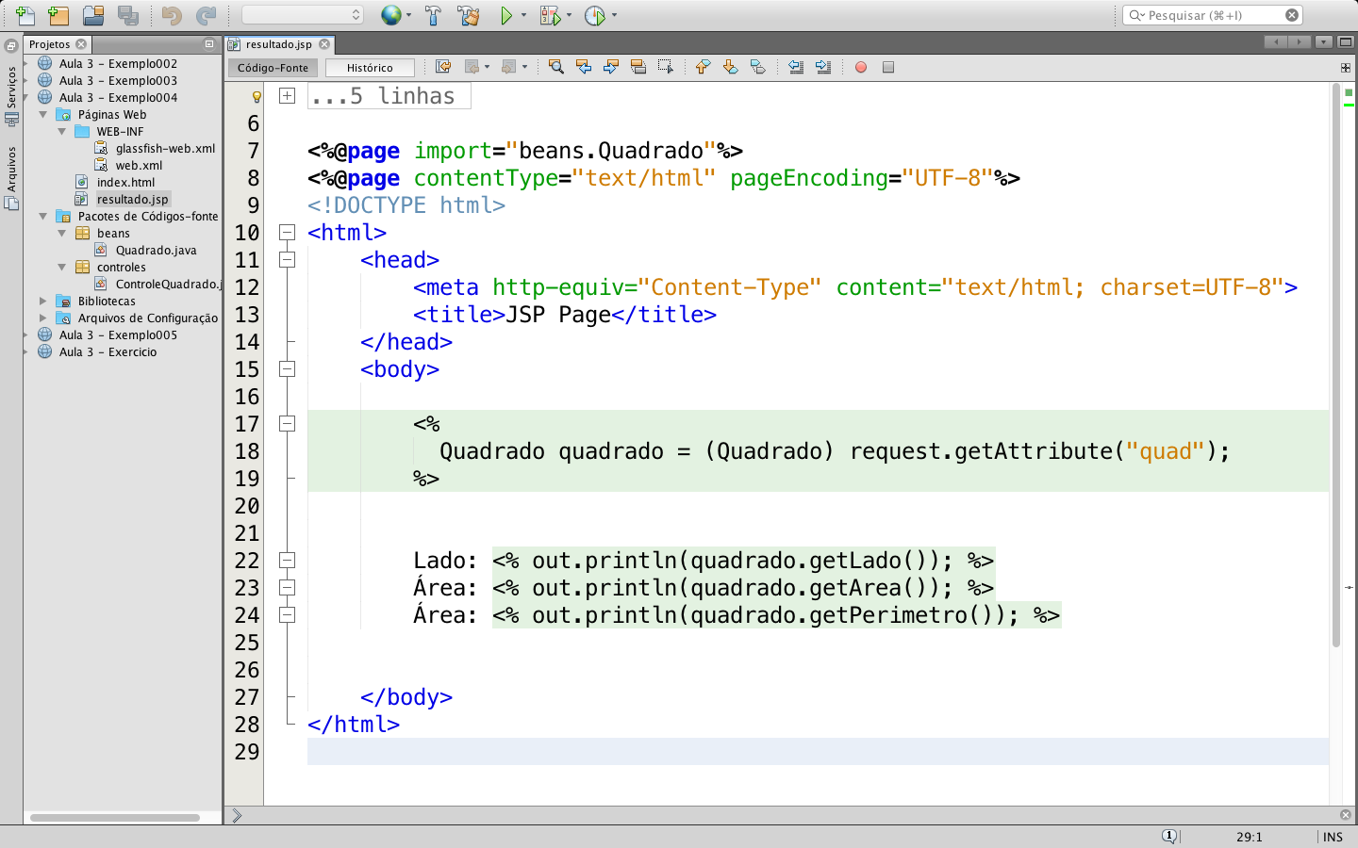
JavaServer Pages

Slide 22
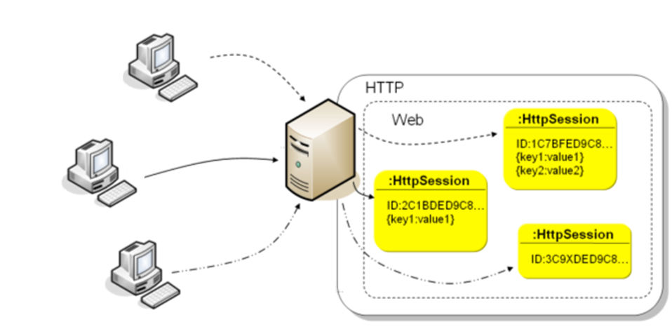
JavaServer Pages
HttpSession Java
http://www.programering.com/a/MzN2cTMwATE.html

Slide 23
JavaServer Pages
Exemplo 4

Slide 24
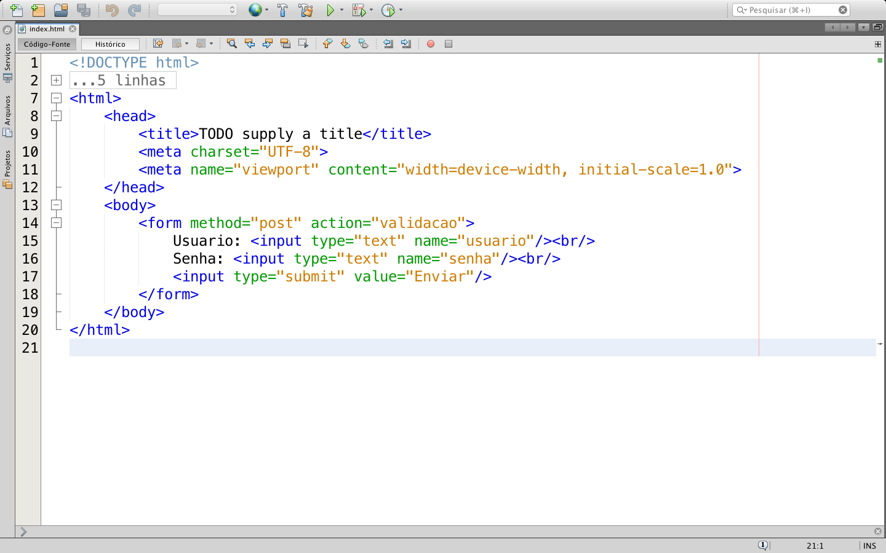
JavaServer Pages

Slide 25
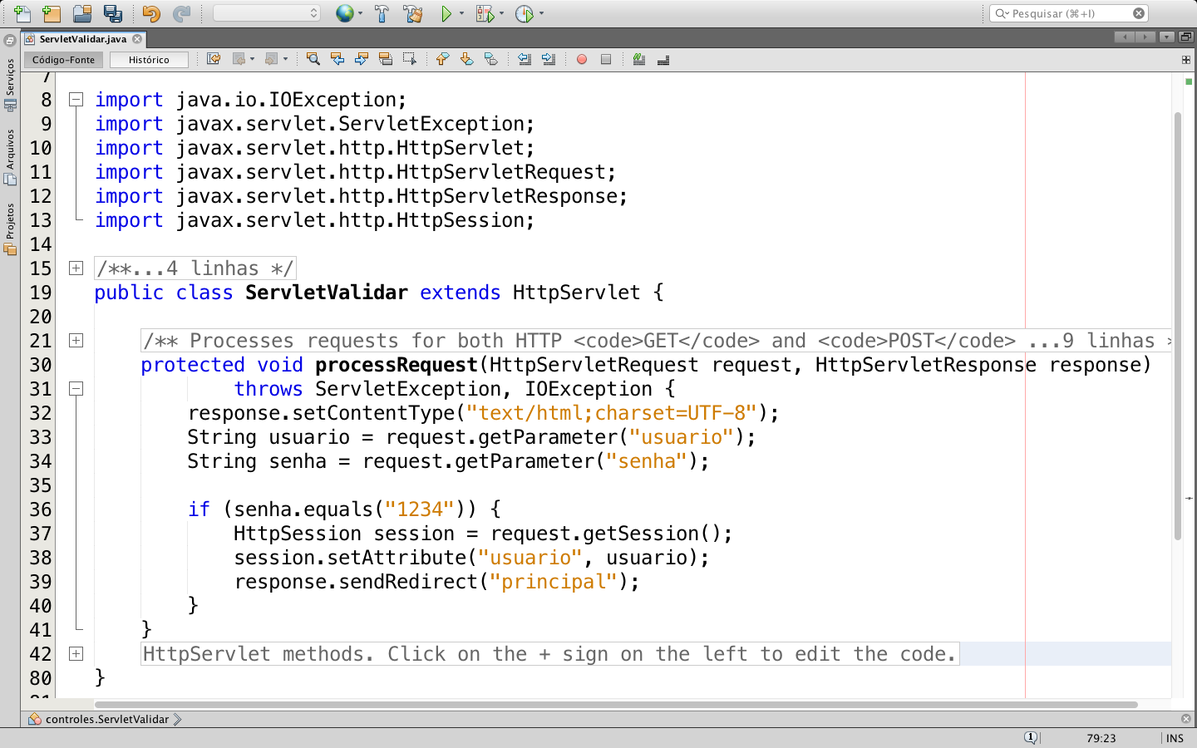
JavaServer Pages

Slide 26
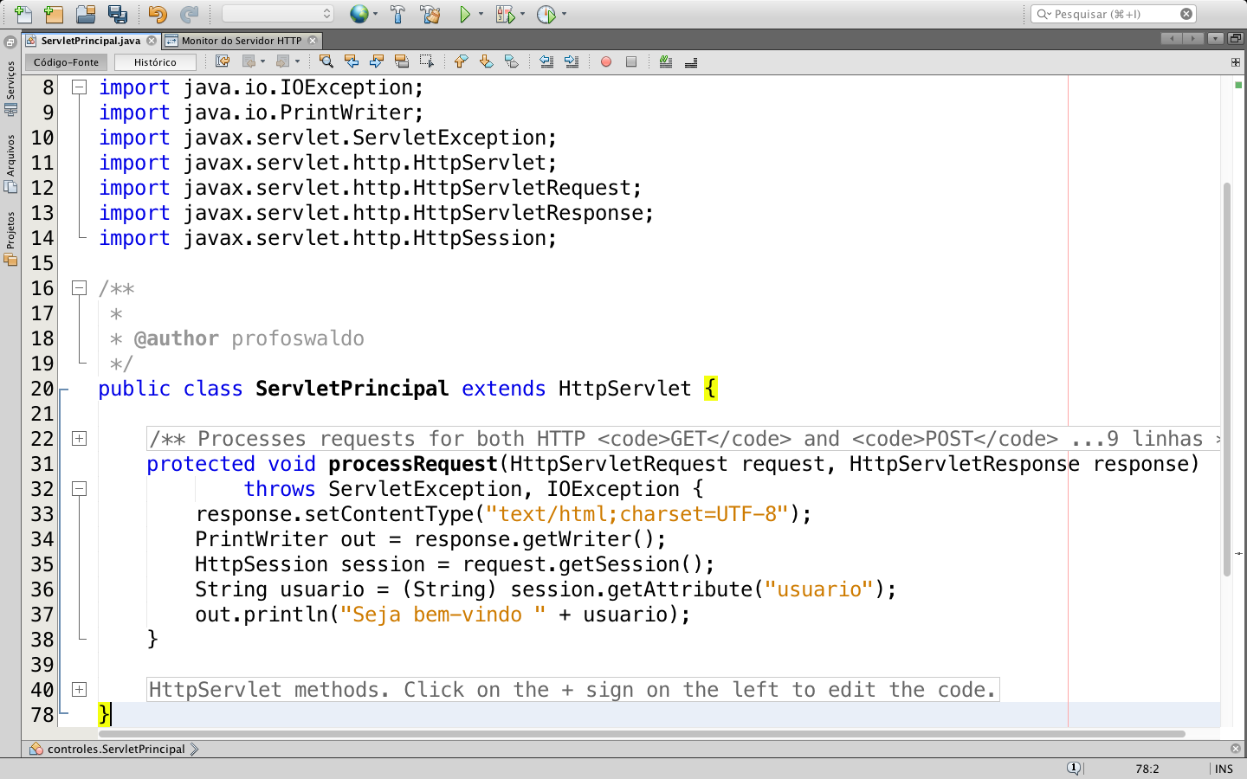
JavaServer Pages

Slide 27



JavaServer Pages
Bibliografia
Java: como programar - 8ª edição
Deitel, Paul J.; Deitel, Harvey M.
Aprenda J2EE em 21 Dias
Bond, Martin ... [et al.]
Desenvolvendo Sites de E-Commerce: como criar um eficaz e lucrativo site de e-commerce, passo a passo
Sharma, Vivek; Sharma, Rajiv

